Slide 1
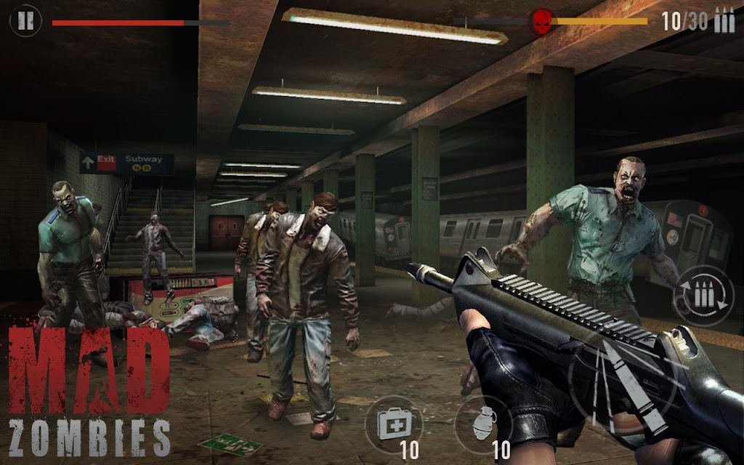
Infection : City of Death 감염 : 죽음의 도시
중간발표
2021182014 박신우
2023182021 안윤진
2021184015 배주환

Slide 2
ㅣ 목차
게임 소개
구성원 역할
기술 요소/중점 연구분야
개발 내용
문제점 및 보안책
향후 개발 일정
데모 시연

Slide 3
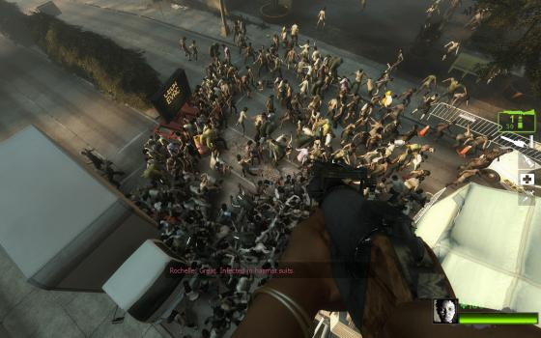
ㅣ01 게임 소개 – 기본 설명
이름 : Infection : City of Death
(감염 : 죽음의 도시)
인원 : 3인 고정 플레이
장르 : #TPS(1,3인칭 슈팅 게임)
#디펜스 #좀비 #협동

Slide 4
좀비 바이러스가 창궐하는 아포칼립스 세계관 속..
이미 감염된 도시를 탈출하기 위해 3명이 모였다.
탈출할 방법은 오직 다리를 건너 도시를 탈출하는 방법 뿐..!
한 대 남은 트럭에 필요한 것들을 챙겨 빠른 시간안에 탈출해야 한다.
쫓아오는 좀비와 전투하며 목표 지점까지 도달하라!

Slide 5
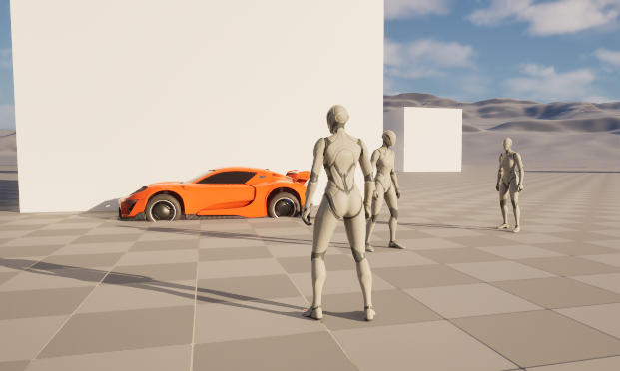
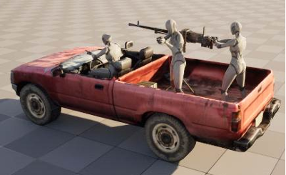
ㅣ01 게임 소개 - 플레이 흐름
 | 1스테이지 | 2스테이지
핵심 콘텐츠 | 파밍 | 운전 & 전투
맵 | 여러 주택이 모여 있는 마을 | 황폐하고 좀비가 깔린 도시
세부 / 기타 내용 | - 시간 제한O - 탈출할 차 강화(기관총 장착, 좀비를 칠 수 있는 무기 장착) - 무기 파밍 | - 차의 체력을 지키며 목적지 (다리)까지 도착 - 중간마다 장애물O
핵심 콘텐츠 예시 사진

Slide 6
ㅣ02 구성원 역할
박신우 | 배주환 | 안윤진

Slide 7
ㅣ03 기술 요소/중점연구 분야
박신우 | - 좀비 피격 시 해당 위치의 분리( 래그돌 효과 )
배주환 | - IOCP 기반 서버 구조 및 멀티스레드 병렬 처리 - NPC AI 서버 처리 및 부하 최적화 - 실시간 동기화 성능 개선 - 서버 시간 충돌 판정(클라 내부 판정 X, 좌표/방향/탄도 기반으로 서버 내에서 피격 판정 재검증)
안윤진 | - 언리얼 엔진5의 나이아가라 시스템을 통해 맵 환경 제작, 피격, 충돌 상황 에 맞는 이펙트 제작

Slide 8
ㅣ03 기술 요소/중점연구 분야
레그돌 효과 | 멀티 플레이 | 이펙트

Slide 9
ㅣ04 연구 목적
Git 기반 버전/브랜치 관리 경험을 통한 실무 소프트웨어 개발 역량 강화
실시간 메쉬 갱신, 렌더링 및 변형된 메시와 물리엔진 동기화 등 절차적 메쉬 기반의 기술적 도전 과제 해결
서버의 중점 연구를 통해 치팅 예방 서버를 구현하는 경험
클라이언트 구조를 직접 설계하고 구현하여 네트워크 게임 개발 역량 강화
다양한 이펙트 제작과 실제 플레이에 적용하는 경험

Slide 10
ㅣ05 역할 분담
박신우 | - 기본 캐릭터 기능 구현(사격, 이동, 체력 컴포넌트, 아이템 들기 등) - 차량 관련 기능 구현(운전, 총기 부착, 차량용 총기 기능 등) - 좀비 피격 시 해당 부위 분리 - 좀비 AI 행동 트리
배주환 | - 리소스 수집 - IOCP 서버 기반 멀티스레드 병렬 처리 구현 - 서버 내 충돌처리 로직 구현 - 실시간 동기화 구현 - 좀비 AI 관련 서버 처리
안윤진 | - 좀비 애니메이션 - 차량 부분 연기 이펙트 구현 - 차/좀비 충돌 시 피 튀기는 효과 구현 - 맵 디자인 - 화면 UI

Slide 11
ㅣ06 현재 개발 진행도
박신우 : ㅇ, 배주환 : ㅇ, 안윤진 : ㅇ, 공통 : ㅇ | 1월 | 2월 | 3월 | 4월 | 5월 | 6월 | 7월 | 8월
리소스 수집 | 70%
기본 캐릭터 기능 | 90% (애니메이션 부족)
차량 기능 | 90% (버그존재)
차량 충돌 기능 |  | 90%(버그존재)
차량 총기 기능 |  | 90%(퀄리티부족)
차량 유탄 기관총 폭발 효과 |  |  |  | 시간부족으로 삭제
차량 연기 이펙트 구현 |  | 90%(퀄리티부족)
차/좀비 충돌 시 피튀기는 효과 | 90%(퀄리티부족)
좀비 애니메이션 |  |  |  |  |  | 10%
좀비 기능
좀비 AI 행동 트리 |  |  |  |  | 60%(기본기만구현)
서버 프레임워크 | 90%(클라개발에 따라 추가예정)
멀티 스레드 병렬처리 |  | 90%(클라개발에 따라 추가예정)
서버 내 충돌처리 로직 |  |  | 60%(클라개발에 따라 추가예정)
좀비 AI 관련 서버 처리 |  |  |  | 0%
맵 디자인 | 50%( 맵1 90%완료, 맵2 –신우형 도움)
화면 UI | 70%(2라운드미완)
사운드, 게임 플레이 |  |  |  | 10%
 |  |  |  | 10%
테스트 및 버그수정

Slide 12
ㅣ06 향후 개발 일정
박신우 : ㅇ, 배주환 : ㅇ, 안윤진 : ㅇ, 공통 : ㅇ | 5월 | 6월 | 7월 | 8월
리소스 수집
기본 캐릭터 기능
차량 기능
차량 충돌 기능
차량 총기 기능
차량 연기 이펙트 구현
차/좀비 충돌 시 피튀기는 효과
좀비 애니메이션 |  | 10%
좀비 기능
좀비 AI 행동 트리 | 60%(기본기만구현)
서버 프레임워크
멀티 스레드 병렬처리
서버 내 충돌처리 로직
좀비 AI 관련 서버 처리
맵 디자인
화면 UI
사운드, 게임 플레이
테스트 및 버그수정

Slide 13
ㅣ07 Q&A
Q&A

Slide 14
감사합니다

